Slide 2
Chapter 16
JDBC로
데이터베이스와
JSP 연동:
도서 조회, 등록,
수정, 삭제하기

Slide 3
JDBC의 개요
JDBC 드라이버 로딩 및 DBMS 접속
데이터베이스 쿼리 실행
쿼리문 실행 결과 값 접근
[북마켓] 도서 조회, 등록, 수정, 삭제하기

Slide 4
JDBC의 개념을 이해합니다.
JDBC 드라이버 로딩 및 DBMS 접속 방법을 익힙니다.
데이터베이스 쿼리 실행 방법을 익힙니다.
쿼리문 실행 결과 값을 가져오는 방법을 익힙니다.
북마켓의 도서 조회, 등록, 수정, 삭제 페이지를 만듭니다.

Slide 5
Section 01
JDBC의 개요

Slide 6
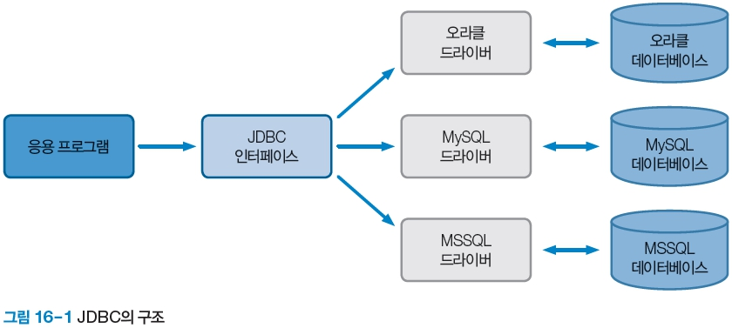
1. JDBC의 개요
JDBC(Java DataBase Connectivity)
자바/JSP 프로그램 내에서 데이터베이스와 관련된 작업을 처리할 수 있도록 도와주는 자바 표준 인터페이스
관계형 데이터베이스 시스템에 접근하여 SQL 문을 실행하기 위한 자바 API 또는 자바 라이브러리
JDBC API를 사용하면 DBMS의 종류에 상관없이 데이터베이스 작업을 처리할 수 있음

Slide 7
1. JDBC의 개요
JDBC를 사용한 JSP와 데이터베이스의 연동
java.sql.* 패키지 임포트
JDBC 드라이버 로딩
데이터베이스 접속을 위한 Connection 객체 생성
쿼리문을 실행하기 위한 Statement/PreparedStatement/CallableStatement 객체 생성
쿼리 실행
쿼리 실행의 결과 값(int, ResultSet) 사용
사용된 객체(ResultSet, Statement/PreparedStatement/CallableStatement, Connection) 종료

Slide 8
Section 02
JDBC 드라이버 로딩 및 DBMS 접속

Slide 9
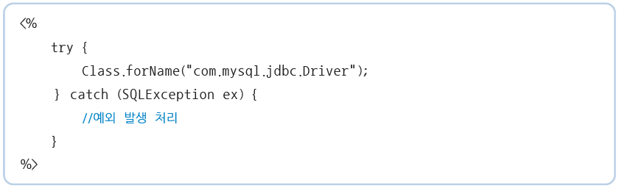
1. JDBC 드라이버 로딩하기
JDBC 드라이버 로딩
JDBC 드라이버 로딩 단계에서는 드라이버 인터페이스를 구현하는 작업
Class.forName( ) 메소드를 이용하여 JDBC 드라이버를 로딩
JDBC 드라이버가 로딩되면 자동으로 객체가 생성되고 DriverManager 클래스에 등록됨
JDBC 드라이버 로딩은 프로그램 수행 시 한 번만 필요함
MySQL 드라이버 로딩 예

Slide 10
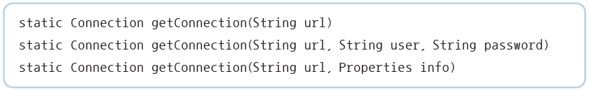
2. Connection 객체 생성하기
Connection 객체 생성
JDBC 드라이버에서 데이터베이스와 연결된 커넥션을 가져오기 위해 DriverManager 클래스의 getConnection( ) 메소드를 사용함
DriverManager 클래스로 Connection 객체를 생성할 때 JDBC 드라이버를 검색하고, 검색된 드라이버를 이용하여 Connection 객체를 생성한 후 이를 반환함
매개변수 url : 데이터베이스 경로, url의 표현 형식 : jdbc:dbms 이름:주소:포트 번호[데이터베이스 식별자]
매개변수 user, password : 데이터베이스 사용자 이름, 비밀번호
매개변수 info : 사용자 및 비밀번호 등의 추가 정보를 포함한 Properties 객체

Slide 11
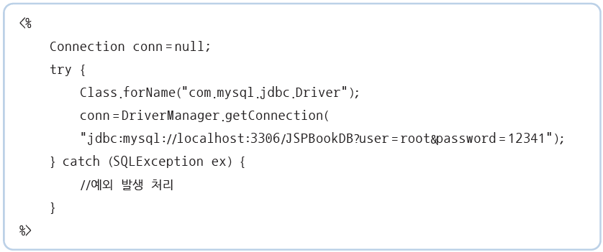
2. Connection 객체 생성하기
Connection 객체 생성 예: getConnection(String url) 메소드 사용

Slide 12
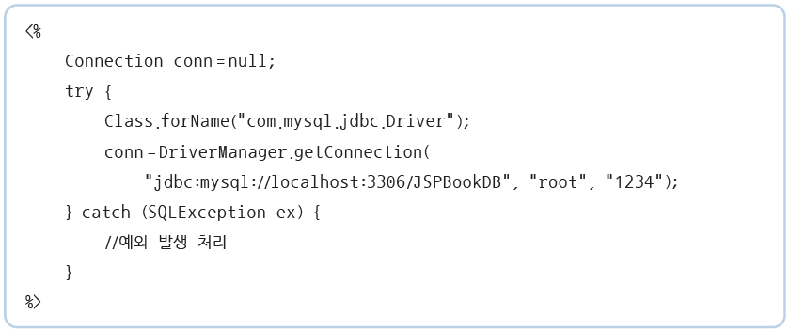
2. Connection 객체 생성하기
Connection 객체 생성 예: getConnection(String url, String user, String password) 메소드 사용

Slide 13
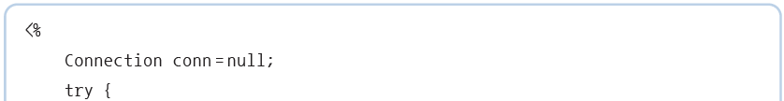
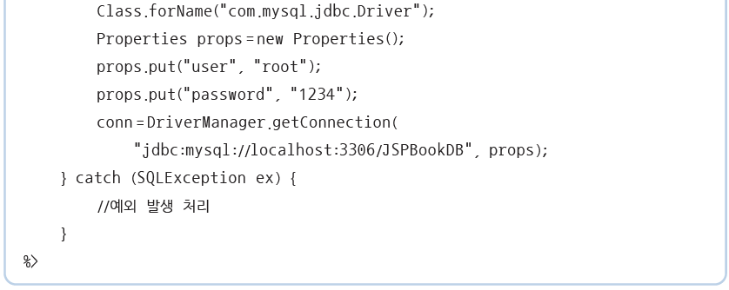
2. Connection 객체 생성하기
Connection 객체 생성 예: getConnection(String url, Properties info) 메소드 사용

Slide 14
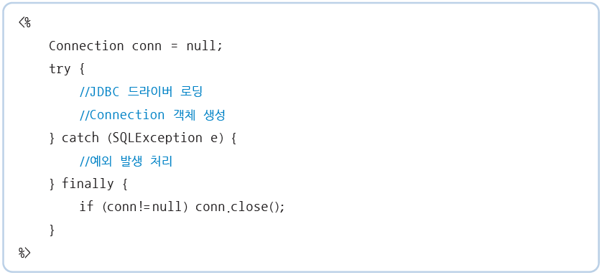
3. 데이터베이스 연결 닫기
데이터베이스 연결 닫기
데이터베이스 연결이 더 이상 필요하지 않으면 close( ) 메소드로 생성한 Connection 객체를 해제
데이터베이스 리소스를 사용하지 않기 위해 사용을 끝내자마자 리소스를 해제하는 것이 좋음
Close() 메소드 사용 예: 데이터베이스의 연결 종료하기

Slide 15
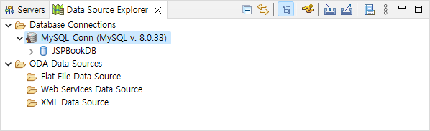
3. 데이터베이스 연결 닫기
[예제 16-1] JDBC API로 데이터베이스 접속하기
데이터베이스 커넥션 설정하기

Slide 16
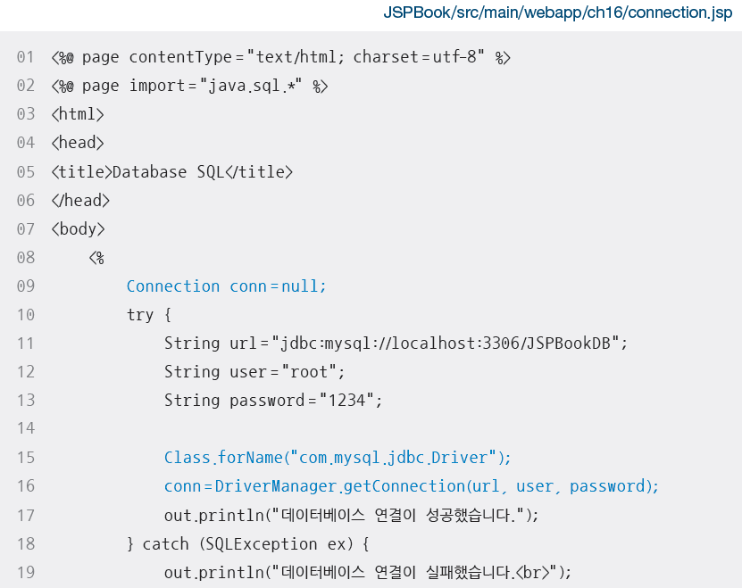
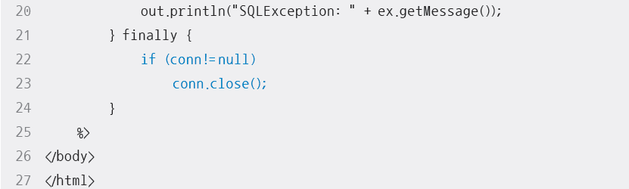
3. 데이터베이스 연결 닫기
[예제 16-1] JDBC API로 데이터베이스 접속하기

Slide 17
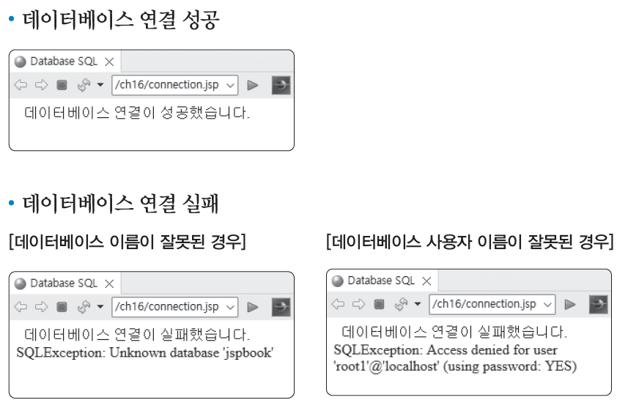
3. 데이터베이스 연결 닫기
[예제 16-1] JDBC API로 데이터베이스 접속하기

Slide 18
Section 03
데이터베이스 쿼리 실행

Slide 19
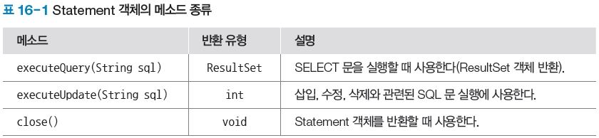
1. Statement 객체로 데이터 접근하기
Statement 객체
정적인 쿼리에 사용함
하나의 쿼리를 사용하고 나면 더는 사용할 수 없음
하나의 쿼리를 끝내면 close( )를 사용하여 객체를 즉시 해제해야 함

Slide 20
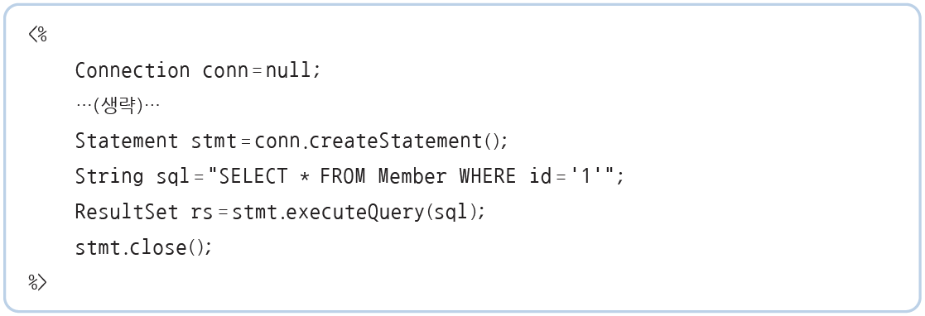
1. Statement 객체로 데이터 접근하기
executeQuery() 메소드로 데이터 조회하기
executeQuery() 메소드 사용 예: SELECT 쿼리문

Slide 21
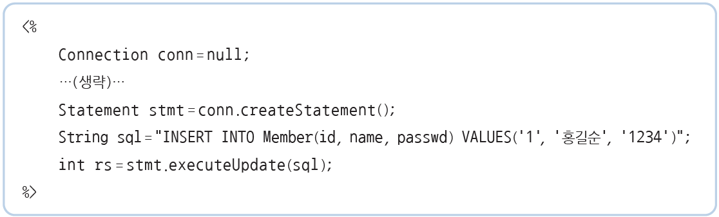
1. Statement 객체로 데이터 접근하기
executeUpdate() 메소드로 데이터 삽입, 수정, 삭제하기
executeUpdate( ) 메소드는 INSERT, UPDATE, DELETE 쿼리문을 통해 데이터를 삽입, 수정, 삭제하는 데 사용됨
executeUpdate() 메소드 사용 예(삽입): INSERT 쿼리문

Slide 22
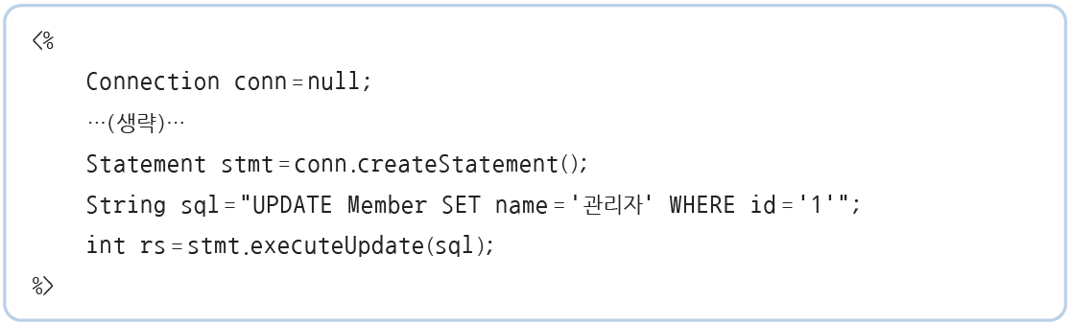
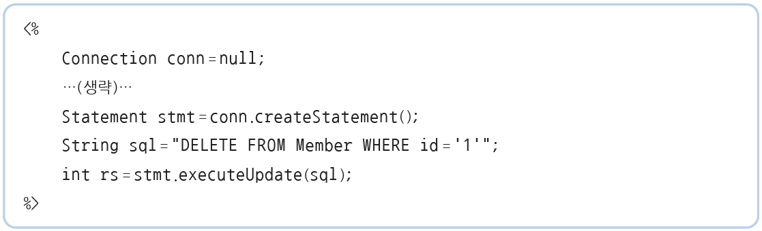
1. Statement 객체로 데이터 접근하기
executeUpdate() 메소드 사용 예(수정): UPDATE 쿼리문
executeUpdate() 메소드 사용 예(삭제): DELETE 쿼리문

Slide 23
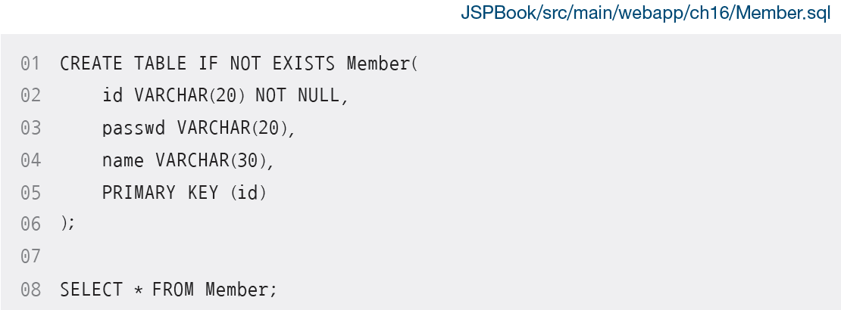
1. Statement 객체로 데이터 접근하기
[예제 16-2] Statement 객체로 INSERT 쿼리문 실행하기
테이블 생성 파일 만들기
/src/main/webapp/ch16/에 Member.sql 파일 생성하기

Slide 24
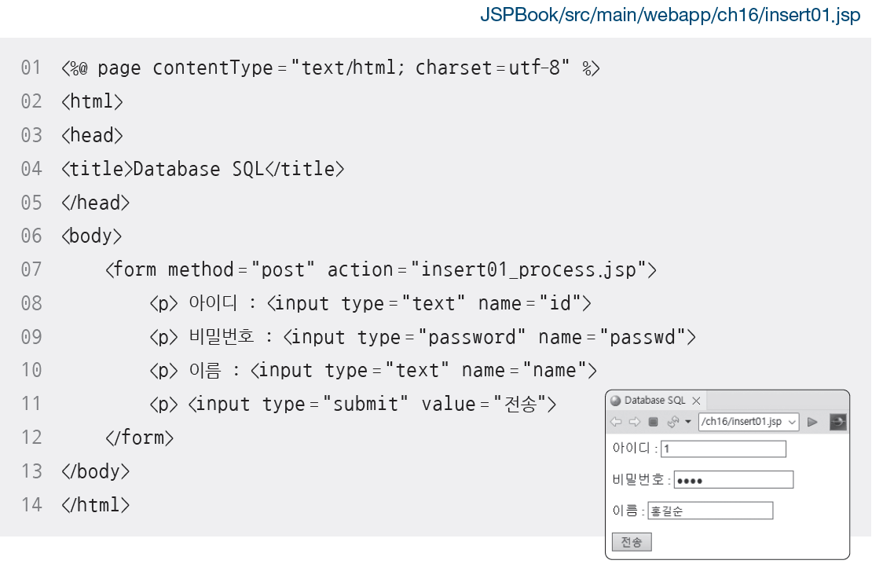
1. Statement 객체로 데이터 접근하기
[예제 16-2] Statement 객체로 INSERT 쿼리문 실행하기

Slide 25
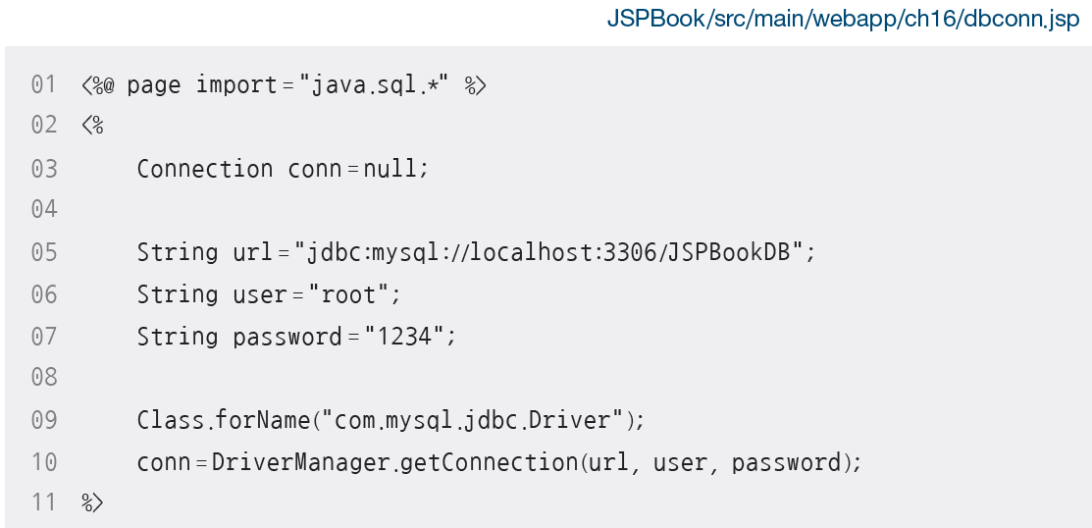
1. Statement 객체로 데이터 접근하기
[예제 16-2] Statement 객체로 INSERT 쿼리문 실행하기

Slide 26
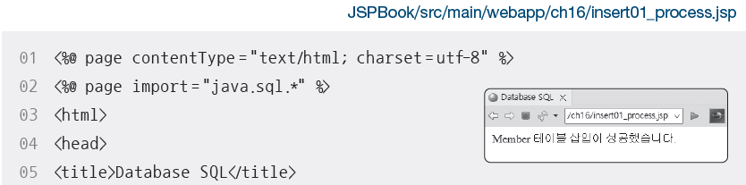
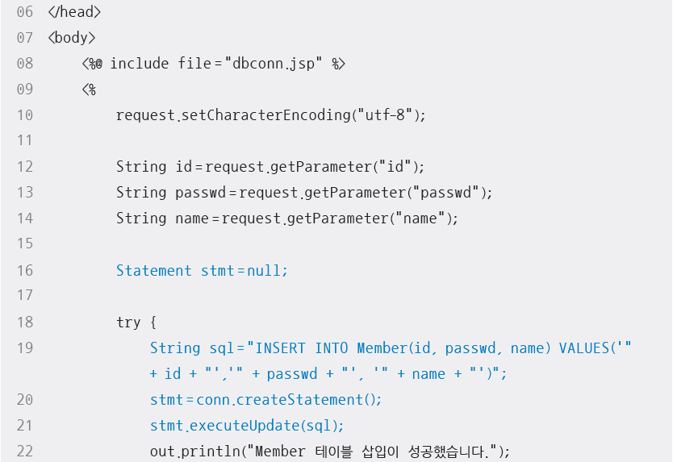
1. Statement 객체로 데이터 접근하기
[예제 16-2] Statement 객체로 INSERT 쿼리문 실행하기

Slide 27
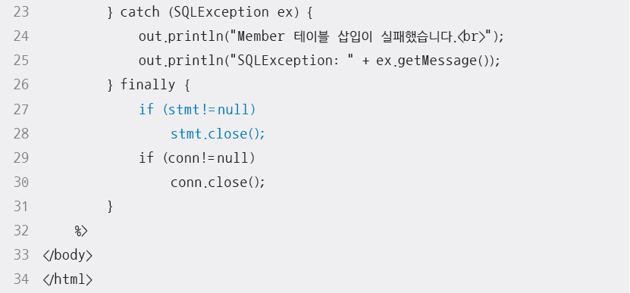
1. Statement 객체로 데이터 접근하기
[예제 16-2] Statement 객체로 INSERT 쿼리문 실행하기

Slide 28
2. PreparedStatement 객체로 데이터 접근하기
PreparedStatement 객체
동적인 쿼리에 사용함
하나의 객체로 여러 번의 쿼리를 실행할 수 있음
동일한 쿼리문을 특정 값만 바꾸어서 여러 번 실행해야 할 때 매개변수가 많아서 쿼리문을 정리해야 할 때 유용함
매개변수 sql : 데이터베이스에 보낼 쿼리문. 쿼리문에 정해지지 않은 값을 물음표(?)로 표시함
이 물음표에 값을 할당하기 위해 setXxx() 메소드를 사용함

Slide 29
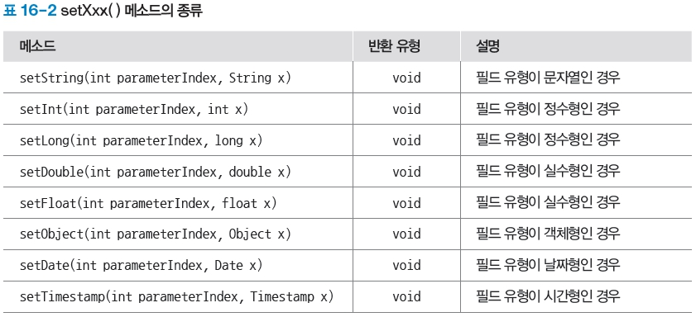
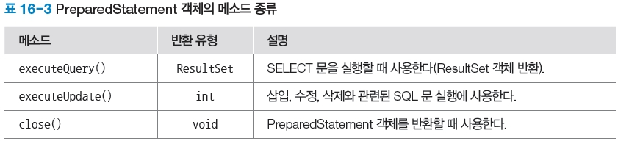
2. PreparedStatement 객체로 데이터 접근하기
PreparedStatement 객체

Slide 30
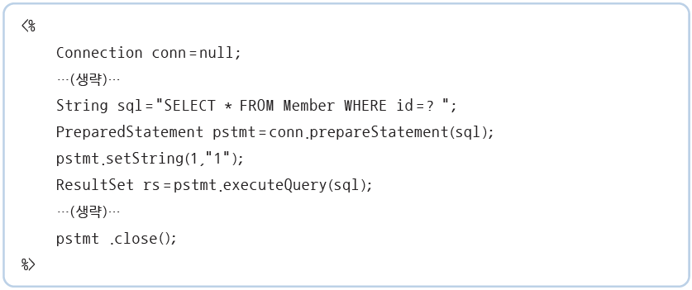
2. PreparedStatement 객체로 데이터 접근하기
executeQuery() 메소드로 데이터 조회하기
동적인 SELECT 쿼리문을 통해 데이터를 검색하는 데 사용함
executeQuery() 메소드 사용 예: SELECT 쿼리문

Slide 31
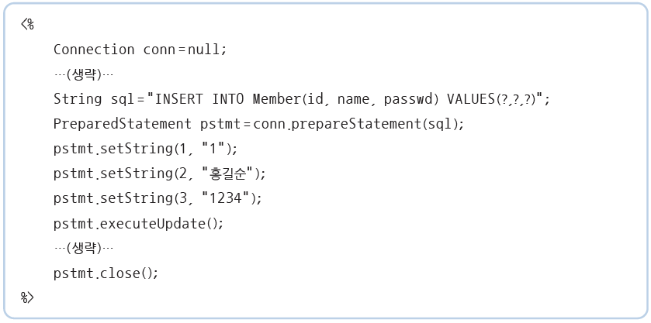
2. PreparedStatement 객체로 데이터 접근하기
executeUpdate() 메소드로 데이터 삽입, 수정, 삭제하기
executeUpdate( ) 메소드는 INSERT, UPDATE, DELETE 쿼리문을 통해 데이터를 삽입, 수정, 삭제하는 데 사용함
executeUpdate() 메소드 사용 예(삽입): INSERT 쿼리문

Slide 32
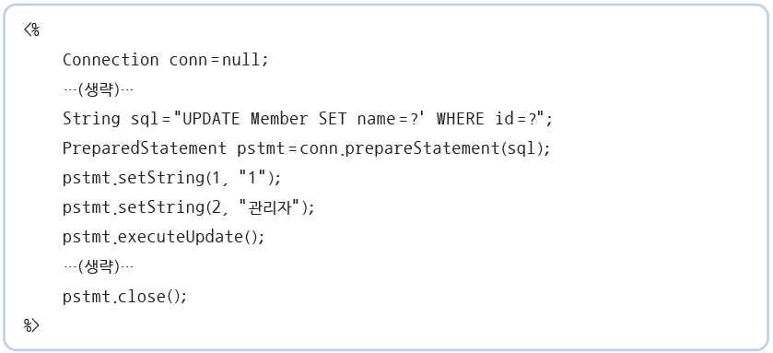
2. PreparedStatement 객체로 데이터 접근하기
executeUpdate() 메소드 사용 예(수정): UPDATE 쿼리문

Slide 33
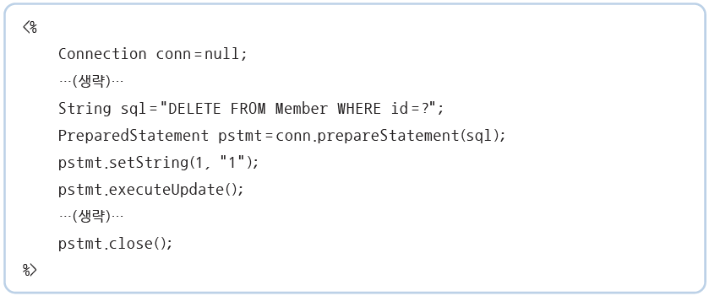
2. PreparedStatement 객체로 데이터 접근하기
executeUpdate() 메소드 사용 예(삭제): DELETE 쿼리문

Slide 34
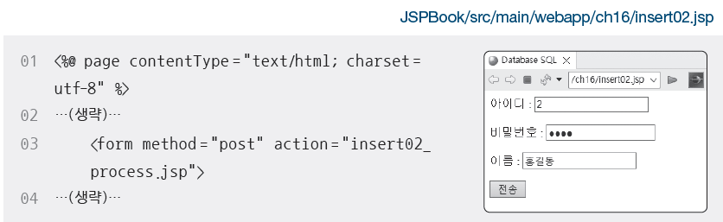
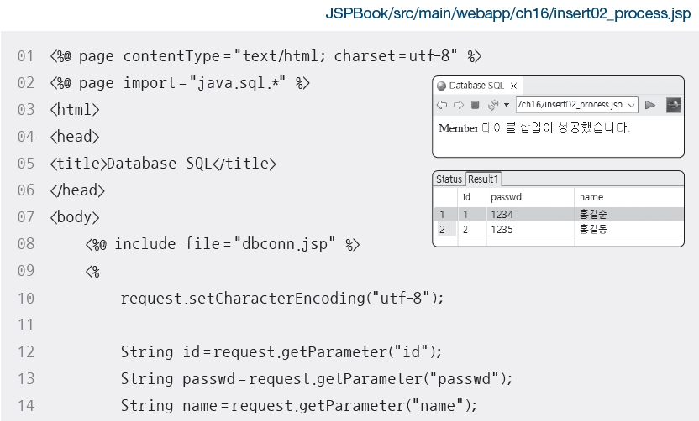
2. PreparedStatement 객체로 데이터 접근하기
[예제 16-3] PreparedStatement 객체로 INSERT 쿼리문 실행하기

Slide 35
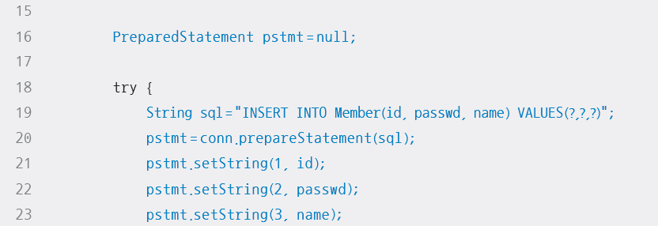
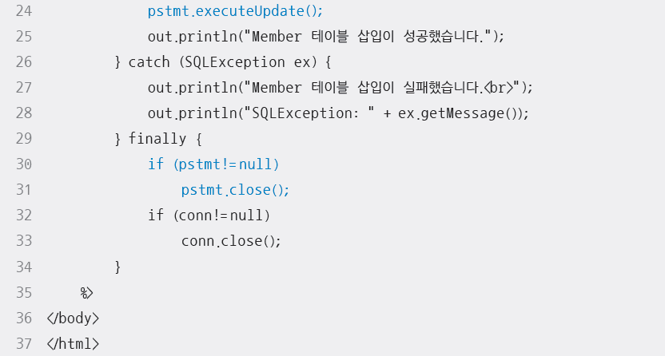
2. PreparedStatement 객체로 데이터 접근하기
[예제 16-3] PreparedStatement 객체로 INSERT 쿼리문 실행하기

Slide 36
Section 04
쿼리문 실행 결과 값 접근

Slide 37
1. 쿼리문 실행 결과 값 가져오기
ResultSet 객체
Statement 또는 PreparedStatement 객체로 SELECT 문을 사용하여 얻어온 레코드 값을 테이블 형태로 가진 객체
Statement 객체를 사용하는 경우
PreparedStatement 객체를 사용하는 경우

Slide 38
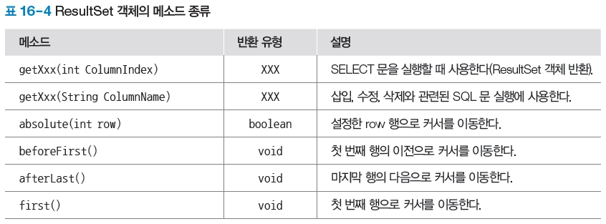
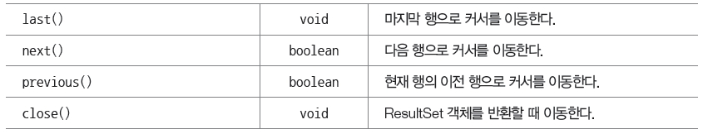
1. 쿼리문 실행 결과 값 가져오기
ResultSet 객체

Slide 39
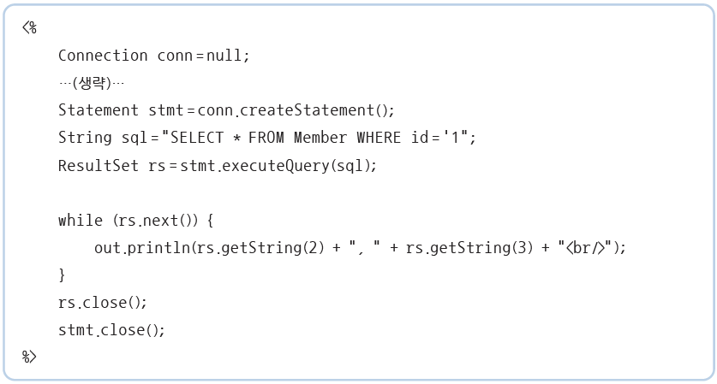
1. 쿼리문 실행 결과 값 가져오기
executeQuery() 메소드 사용 예: SELECT 쿼리문

Slide 40
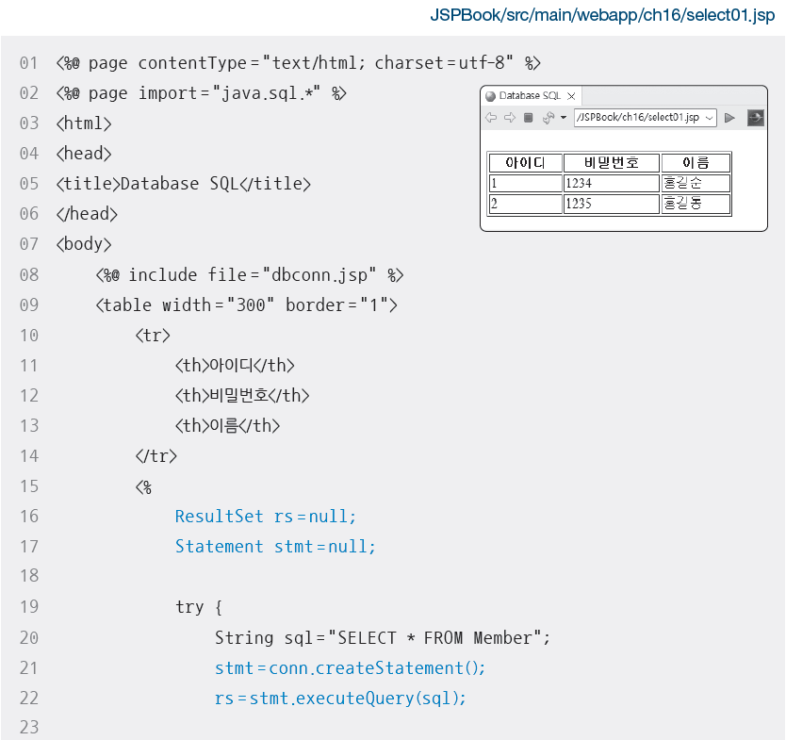
1. 쿼리문 실행 결과 값 가져오기
[예제 16-4] Statement 객체를 이용하여 SELECT 쿼리문 실행 결과 값 가져오기

Slide 41
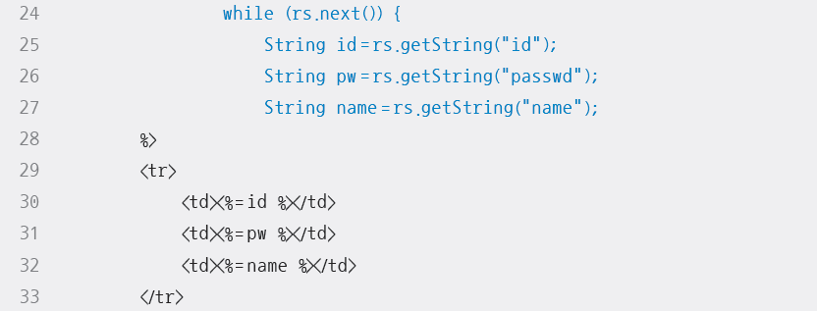
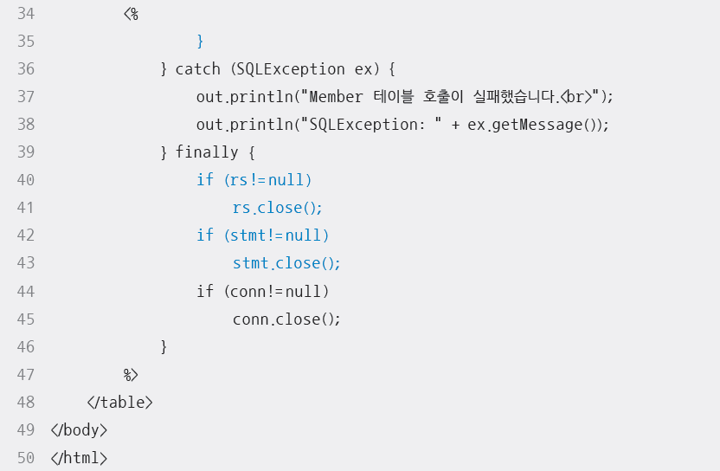
1. 쿼리문 실행 결과 값 가져오기
[예제 16-4] Statement 객체를 이용하여 SELECT 쿼리문 실행 결과 값 가져오기

Slide 42
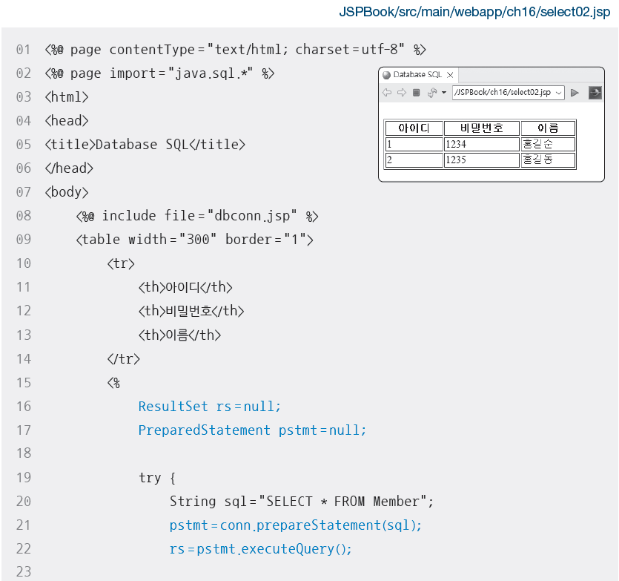
1. 쿼리문 실행 결과 값 가져오기
[예제 16-5] PreparedStatement 객체를 이용하여 SELECT 쿼리문 실행 결과 값 가져오기

Slide 43
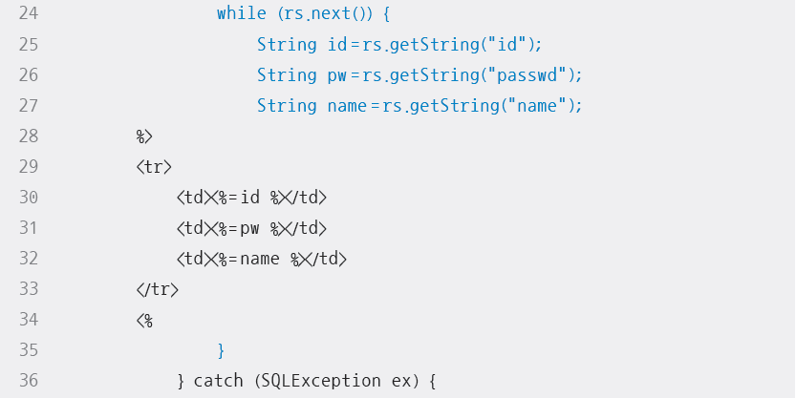
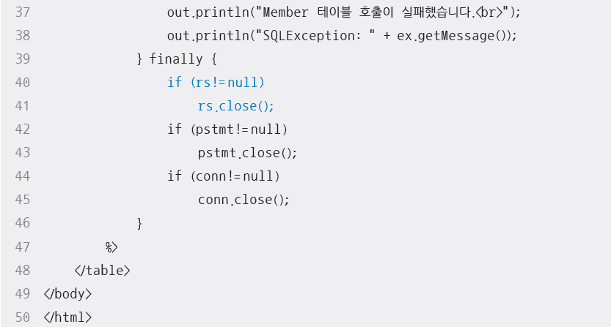
1. 쿼리문 실행 결과 값 가져오기
[예제 16-5] PreparedStatement 객체를 이용하여 SELECT 쿼리문 실행 결과 값 가져오기

Slide 44
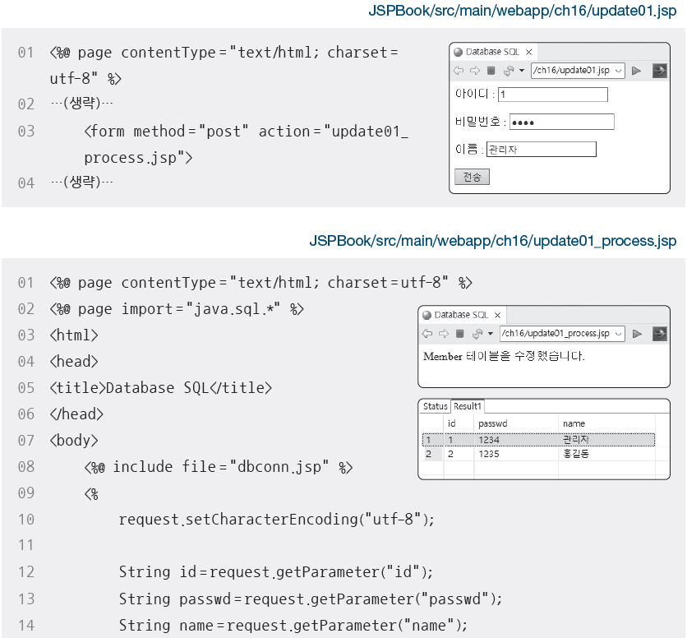
1. 쿼리문 실행 결과 값 가져오기
[예제 16-6] Statement 객체를 이용하여 UPDATE 쿼리문 실행 결과 값 가져오기

Slide 45
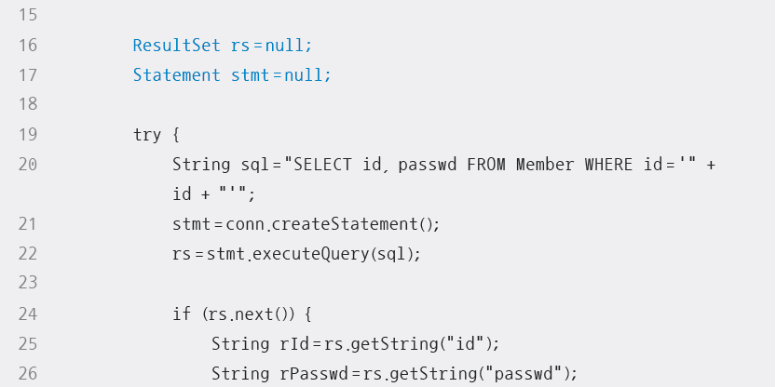
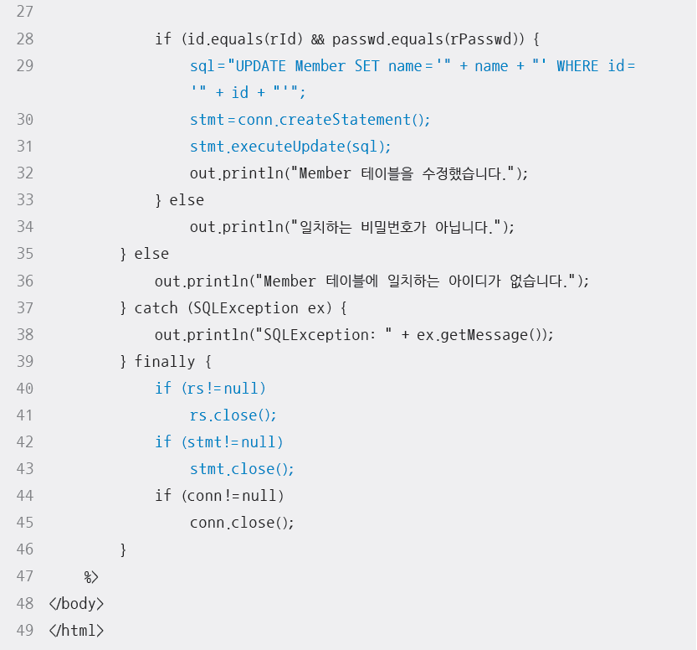
1. 쿼리문 실행 결과 값 가져오기
[예제 16-6] Statement 객체를 이용하여 UPDATE 쿼리문 실행 결과 값 가져오기

Slide 46
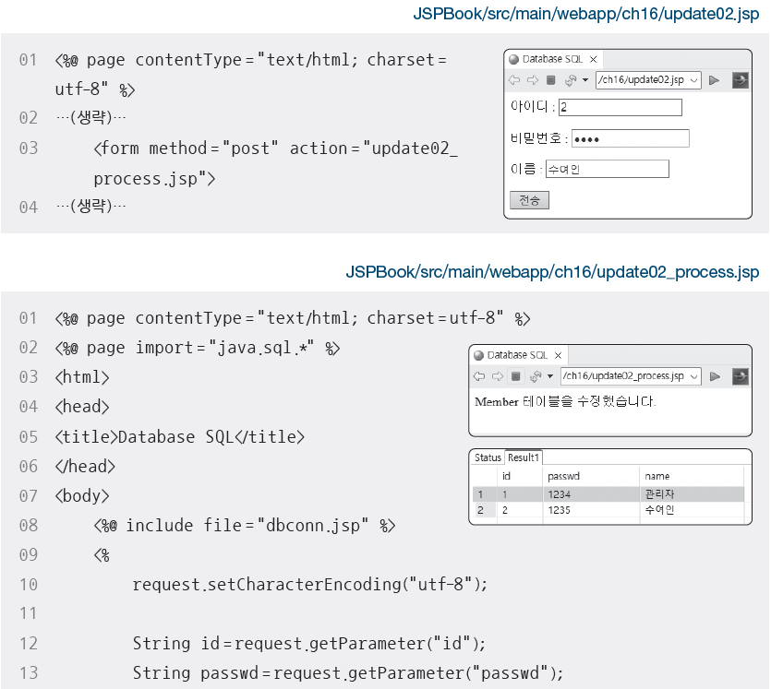
1. 쿼리문 실행 결과 값 가져오기
[예제 16-7] PreparedStatement 객체를 이용하여 UPDATE 쿼리문 실행 결과 값 가져오기

Slide 47
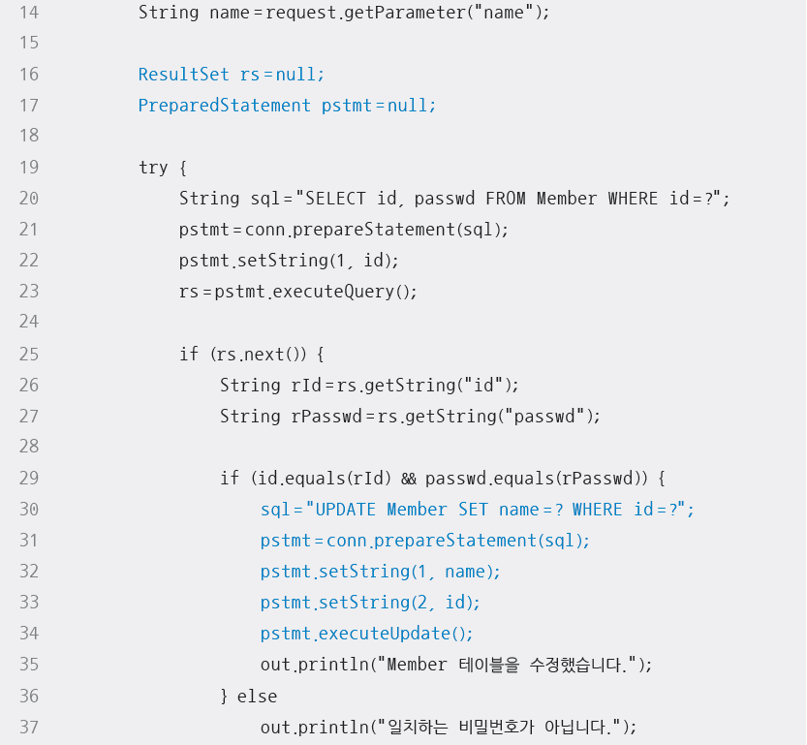
1. 쿼리문 실행 결과 값 가져오기
[예제 16-7] PreparedStatement 객체를 이용하여 UPDATE 쿼리문 실행 결과 값 가져오기

Slide 48
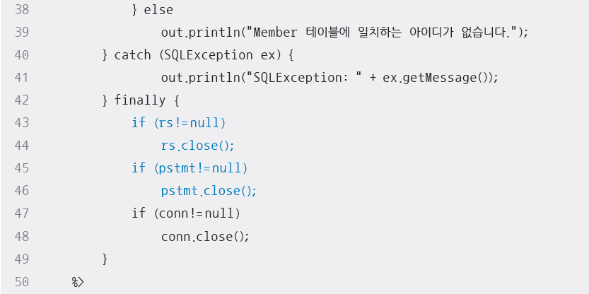
1. 쿼리문 실행 결과 값 가져오기
[예제 16-7] PreparedStatement 객체를 이용하여 UPDATE 쿼리문 실행 결과 값 가져오기

Slide 49
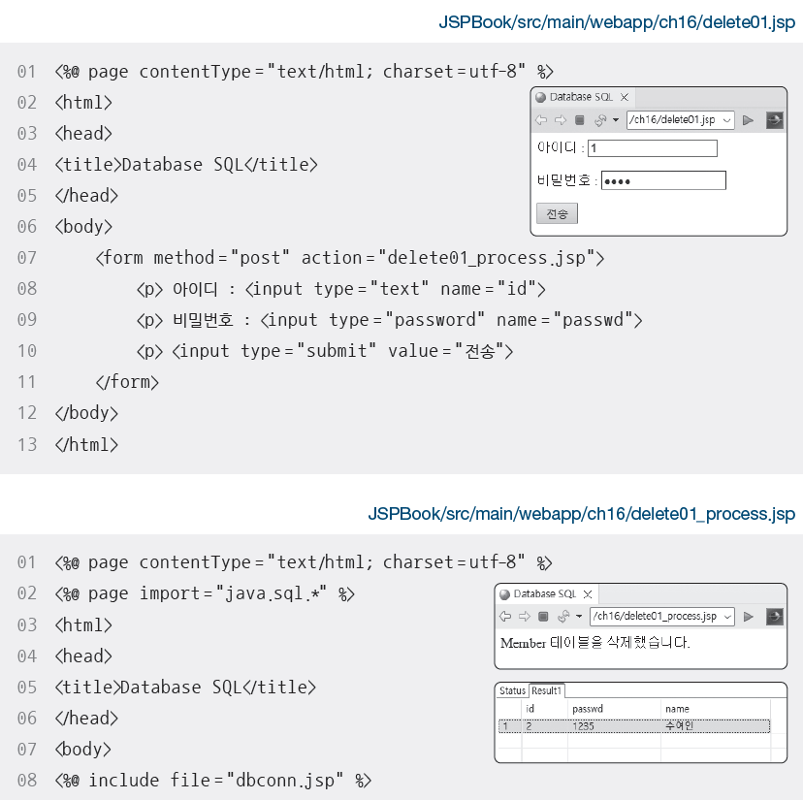
1. 쿼리문 실행 결과 값 가져오기
[예제 16-8] Statement 객체를 이용하여 DELETE 쿼리문 실행 결과 값 가져오기

Slide 50
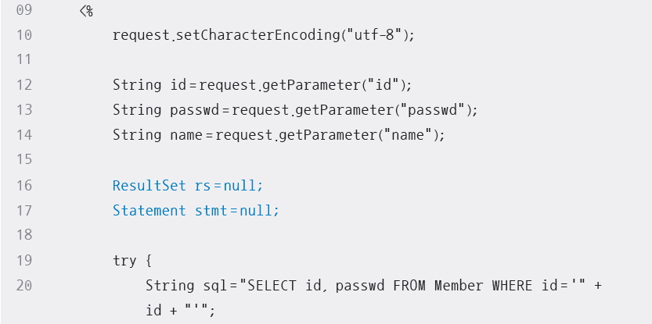

1. 쿼리문 실행 결과 값 가져오기
[예제 16-8] Statement 객체를 이용하여 DELETE 쿼리문 실행 결과 값 가져오기

Slide 51

1. 쿼리문 실행 결과 값 가져오기
[예제 16-8] Statement 객체를 이용하여 DELETE 쿼리문 실행 결과 값 가져오기

Slide 52


1. 쿼리문 실행 결과 값 가져오기
[예제 16-9] PreparedStatement 객체를 이용하여 DELETE 쿼리문 실행 결과 값 가져오기

Slide 53

1. 쿼리문 실행 결과 값 가져오기
[예제 16-9] PreparedStatement 객체를 이용하여 DELETE 쿼리문 실행 결과 값 가져오기

Slide 54


1. 쿼리문 실행 결과 값 가져오기
[예제 16-9] PreparedStatement 객체를 이용하여 DELETE 쿼리문 실행 결과 값 가져오기

Slide 55
Section 06
[북마켓] 도서 조회, 등록, 수정, 삭제하기

Slide 56

[북마켓] 도서 조회, 등록, 수정, 삭제하기
프로젝트 로드맵

Slide 57


[북마켓] 도서 조회, 등록, 수정, 삭제하기
프로젝트 실행 결과

Slide 58

[북마켓] 도서 조회, 등록, 수정, 삭제하기
[예제 16-10] 데이터베이스에 저장된 도서 목록을 가져와 출력하기
데이터베이스 커넥션하기
커넥션 이름 : Market_Conn, 데이터베이스 이름 : BookMarketDB

Slide 59


[북마켓] 도서 조회, 등록, 수정, 삭제하기
[예제 16-10] 데이터베이스에 저장된 도서 목록을 가져와 출력하기
데이터베이스 연결 페이지 만들기

Slide 60

[북마켓] 도서 조회, 등록, 수정, 삭제하기
[예제 16-10] 데이터베이스에 저장된 도서 목록을 가져와 출력하기
관리자 접근 페이지 수정하기

Slide 61

[북마켓] 도서 조회, 등록, 수정, 삭제하기
[예제 16-10] 데이터베이스에 저장된 도서 목록을 가져와 출력하기
메뉴 페이지 수정하기

Slide 62


[북마켓] 도서 조회, 등록, 수정, 삭제하기
[예제 16-10] 데이터베이스에 저장된 도서 목록을 가져와 출력하기
도서 목록 페이지 수정하기

Slide 63


[북마켓] 도서 조회, 등록, 수정, 삭제하기
[예제 16-10] 데이터베이스에 저장된 도서 목록을 가져와 출력하기

Slide 64
[북마켓] 도서 조회, 등록, 수정, 삭제하기
[예제 16-10] 데이터베이스에 저장된 도서 목록을 가져와 출력하기

Slide 65


[북마켓] 도서 조회, 등록, 수정, 삭제하기
[예제 16-11] 데이터베이스에 새로운 도서 등록하기
메뉴 페이지 수정하기

Slide 66

[북마켓] 도서 조회, 등록, 수정, 삭제하기
[예제 16-11] 데이터베이스에 새로운 도서 등록하기
도서 등록 처리 페이지 수정하기

Slide 67

[북마켓] 도서 조회, 등록, 수정, 삭제하기
[예제 16-11] 데이터베이스에 새로운 도서 등록하기

Slide 68


[북마켓] 도서 조회, 등록, 수정, 삭제하기
[예제 16-12] 데이터베이스에 저장된 도서 수정하기
메뉴 페이지 수정하기

Slide 69

[북마켓] 도서 조회, 등록, 수정, 삭제하기
[예제 16-12] 데이터베이스에 저장된 도서 수정하기
웹 애플리케이션 배포 설명자 web.xml 수정하기

Slide 70


[북마켓] 도서 조회, 등록, 수정, 삭제하기
[예제 16-12] 데이터베이스에 저장된 도서 수정하기
도서 편집 페이지 작성하기

Slide 71


[북마켓] 도서 조회, 등록, 수정, 삭제하기
[예제 16-12] 데이터베이스에 저장된 도서 수정하기

Slide 72

[북마켓] 도서 조회, 등록, 수정, 삭제하기
[예제 16-12] 데이터베이스에 저장된 도서 수정하기

Slide 73

[북마켓] 도서 조회, 등록, 수정, 삭제하기
[예제 16-12] 데이터베이스에 저장된 도서 수정하기
도서 수정 페이지 작성하기

Slide 74


[북마켓] 도서 조회, 등록, 수정, 삭제하기
[예제 16-12] 데이터베이스에 저장된 도서 수정하기

Slide 75


[북마켓] 도서 조회, 등록, 수정, 삭제하기
[예제 16-12] 데이터베이스에 저장된 도서 수정하기

Slide 76

[북마켓] 도서 조회, 등록, 수정, 삭제하기
[예제 16-12] 데이터베이스에 저장된 도서 수정하기

Slide 77


[북마켓] 도서 조회, 등록, 수정, 삭제하기
[예제 16-12] 데이터베이스에 저장된 도서 수정하기

Slide 78

[북마켓] 도서 조회, 등록, 수정, 삭제하기
[예제 16-12] 데이터베이스에 저장된 도서 수정하기
도서 수정 처리 페이지 작성하기

Slide 79


[북마켓] 도서 조회, 등록, 수정, 삭제하기
[예제 16-12] 데이터베이스에 저장된 도서 수정하기

Slide 80


[북마켓] 도서 조회, 등록, 수정, 삭제하기
[예제 16-12] 데이터베이스에 저장된 도서 수정하기

Slide 81

[북마켓] 도서 조회, 등록, 수정, 삭제하기
[예제 16-12] 데이터베이스에 저장된 도서 수정하기

Slide 82

[북마켓] 도서 조회, 등록, 수정, 삭제하기
[예제 16-13] 데이터베이스에 저장된 도서 삭제하기
메뉴 페이지 수정하기

Slide 83

[북마켓] 도서 조회, 등록, 수정, 삭제하기
[예제 16-13] 데이터베이스에 저장된 도서 삭제하기
도서 편집 페이지 작성하기

Slide 84

[북마켓] 도서 조회, 등록, 수정, 삭제하기
[예제 16-13] 데이터베이스에 저장된 도서 삭제하기
도서 삭제 페이지 작성하기

